Slide 1
資 料 ５－２
令和２年度実施予定の
森林等環境整備事業について
（都市緑化を活用した猛暑対策事業）
令和２年２月
大阪府 環境農林水産部 みどり推進室 みどり企画課

Slide 2
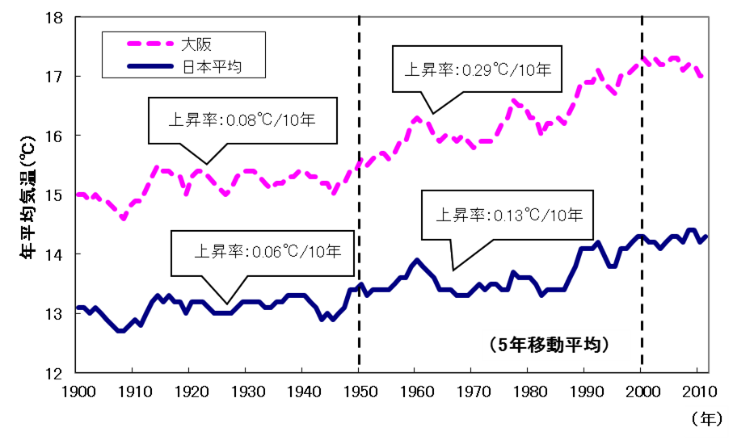
１．猛暑対策事業の必要性 （１／５）
⑵‐１
１）条例改正の背景と内容
⑴ 大阪府内の熱中症の状況
○ 大阪府では、東京都と比較して猛暑日と呼ばれる日数が格段に多く、また年々気温が上昇している状況。
【大阪・東京 10年ごとの猛暑日日数 】
【大阪・日本 年間平均気温の推移 】
 | 大阪府 | 東京都
2000～2009年 | １５３ | ３６
1990～1999年 | １０３ | ３７
1980～1989年 | ６０ | ９
1970～1979年 | ６１ | １５
「気象庁のデータ」より作成
○ 大阪府域における熱中症発生場所別の緊急搬送人員は、住居に次ぎ、道路での搬送者数は全国同様２位であるが、
その割合は２６．０％（全国の約１．７倍）を占める。（２０１９年）
 | 大阪 | 全国
住居 | ３２．６％ | ３８．６％
道路 | ２６．０％ | １５．６％
公衆（屋内） | １０．８％ | １２．８％
仕事場① | １０．５％ | １０．４％
公衆（屋外） | ８．４％ | １２．５％
教育機関 | ６．６％ | ６．１％
その他 | ４．６％ | ５．６％
仕事場② | ０．６％ | ２．５％
＜区分の解説＞
住 居 （敷地内全ての場所を含む）
仕事場① （道路工事現場、工場、作業所等）
仕事場② （田畑、森林、海、川等 ※農・畜・水産作業を行っている
場合のみ）
教育機関 （幼稚園、保育園、小学校、中学校、高等学校、専門学校、
大学等）
公衆(屋内) 不特定者が出入りする場所の屋内部分
（劇場、コンサート会場、飲食店、百貨店、病院、公衆浴場、
駅(地下ホーム)等）
公衆(屋外) 不特定者が出入りする場所の屋外部分
（競技場、各対象物の屋外駐車場、屋外コンサート会場、
駅(屋外ホーム)等）
道 路 （一般道路、歩道、有料道路、高速道路等）
その他 （上記に該当しない項目）
「消防庁 報道資料 都道府県別の発生場所別救急搬送人員」より作成

Slide 3
１．猛暑対策事業の必要性 （２／５）
⑵‐２
○ また、環境省のガイドラインによると熱中症発生の相対リスクは、東京都と比べて大阪府は1.41倍、熱中症による
死亡者数では、1.56倍と高い水準。
【大都市圏の熱中症発生の相対リスク】
【大都市圏の熱中症が原因による死亡数／1,000人当たり】
東京都 | 大阪府 | 福岡県
1.00 | 1.41 | 0.90
東京都 | 大阪府 | 福岡県
1.00 | 1.56 | 0.67
（「夏季のイベントにおける熱中症対策ガイドライン2019」(環境省)）
（2015年～2017年人口動態統計
「都道府県別にみた熱中症による死亡数」データより作成）
○ そのような状況の中、平成30年度は、気象庁が「災害並み」と評価するほどの暑さで、熱中症救急搬送人員数が
倍増し（H29：3,590人 → H30：7,138人）、うち12名が搬送時に死亡。
【月別の熱中症救急搬送人員数（大阪府域） 】 （人）
 | ５月 | ６月 | ７月 | ８月 | ９月 | 合計（死亡人数）
2019年(R.1) | 255 | 283 | 1,172 | 2,724 | 748 | 5,182 (14)
2018年(H.30) | 133 | 323 | 4,432 | 1,960 | 290 | 7,138 (12)
2017年(H.29) | 166 | 224 | 1,774 | 1,311 | 115 | 3,590 ( 1)
2016年(H.28) | 155 | 209 | 1,516 | 1,509 | 301 | 3,690 ( 3)
2015年(H.27) | 141 | 173 | 1,422 | 1,894 | 84 | 3,714 ( 9)
大阪府
東京都
愛知県
福岡県
（出典）消防庁 報道資料 都道府県別月別の救急搬送人員（年別推移）

Slide 4
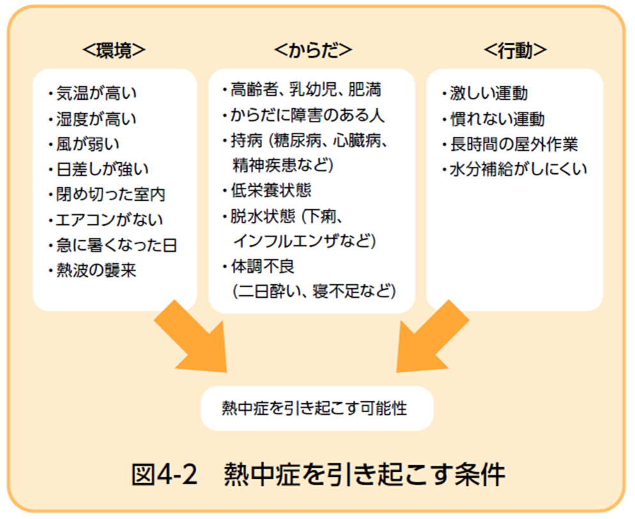

１．猛暑対策事業の必要性 （３／５）
⑵‐３
⑵ 熱中症を引き起こす３つの条件
①高温多湿、日差しが強い、エアコン未設置の屋内等の発症しやすい「環境」
②高齢者や乳幼児、体調不良者等の発症しやすい「からだ」
③激しい運動や、水分補給がしにくい等の発症しやすい「行動」
これらの条件が重なった場合に、熱中症の発症リスクが高まる
熱中症を引き起こす条件
（「熱中症環境保健マニュアル２０１８」(環境省)）

Slide 5
１．猛暑対策事業の必要性 （４／５）
⑵‐４
⑶ 対策等
○ 屋内で発生する熱中症対策は…
⇒適切なエアコン利用をはじめ、こまめに水分補給を行う等、自助・共助を促すよう、従来の普及啓発を徹底する
ことが重要である。
○ 一方、空調での調整等が困難な屋外環境では…
⇒従来からの普及啓発に加え、これまで手薄となっていた屋外空間における暑熱環境整備を行うことで、
熱中症発症のリスク軽減が期待できる。
○ 具体的には…
⇒屋外空間のうち、人が行きかい多く集まる場所、かつ強い日差し、高温多湿の中でもそこに留まらざるをえない
状況にある駅や駅前広場、バス停留所等で対策を講じることで、『⑵ ①発症しやすい「環境」』の状況改善に
つなげられる。
⑷ 森林環境税条例の改正について
○ 災害並みの猛暑に対応するためには、緊急・集中的に府民の生命を守るための猛暑対策を実施することが必要で
あり、緑の有する公益的機能を活用して猛暑対策を実施することが効果的。
○ 一般財源の収支不足が見込まれる中、これまでの森林環境税の趣旨を踏襲した上で、使途に都市緑化を活用した
猛暑対策を加え、安定的な財源を確保。
＜根拠条例の改正概要＞
(1)令和元年度で課税期間が終了する森林環境税を令和５年度まで延長した上で、目的に記載する施策の内容を
「森林及び都市の緑の有する公益的機能を維持増進するための災害の防止及び暑熱環境の改善に係る施策に
必要な財源を確保すること」とした。（第１条及び第２条関係）
(2)大阪府森林環境整備事業評価審議会の名称及び担任する事務を見直した。（附則第２項関係）

Slide 6
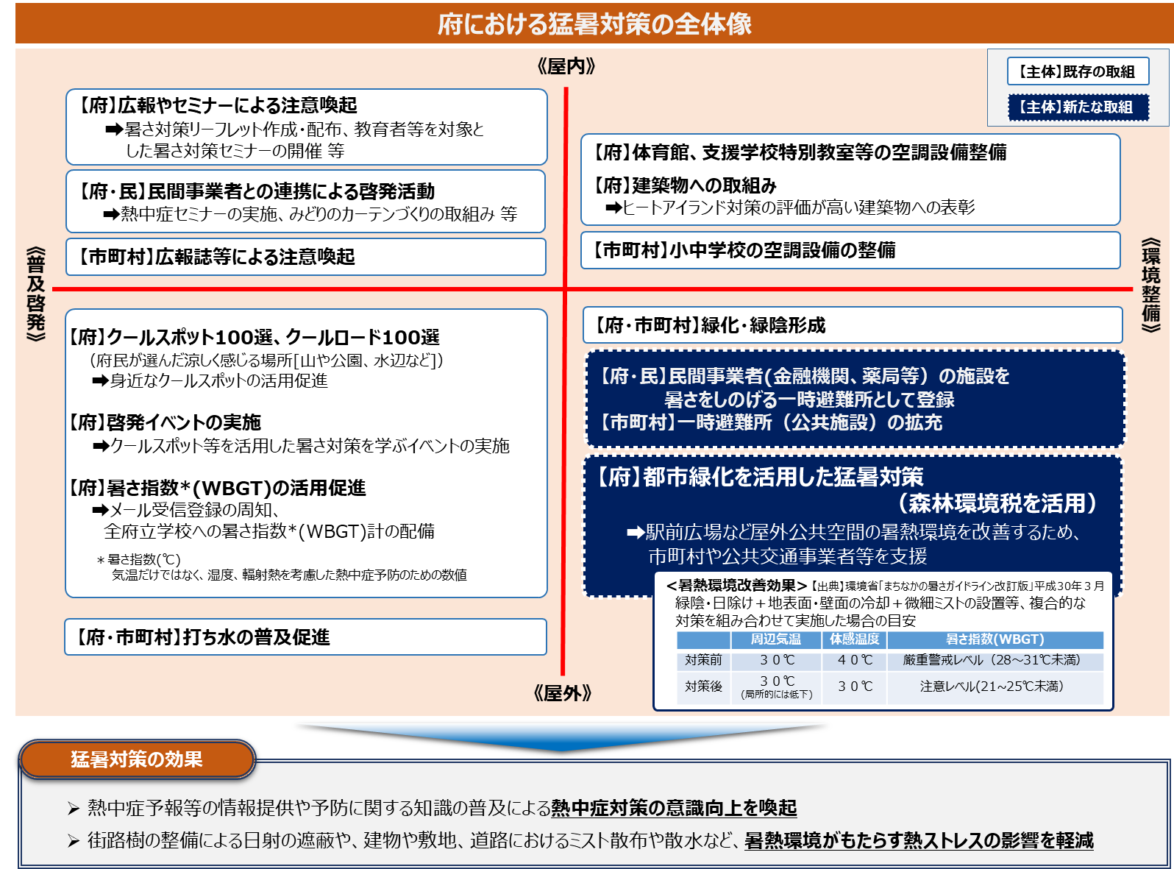
１．猛暑対策事業の必要性 （５／５）
⑵‐５

Slide 7
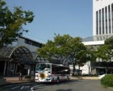
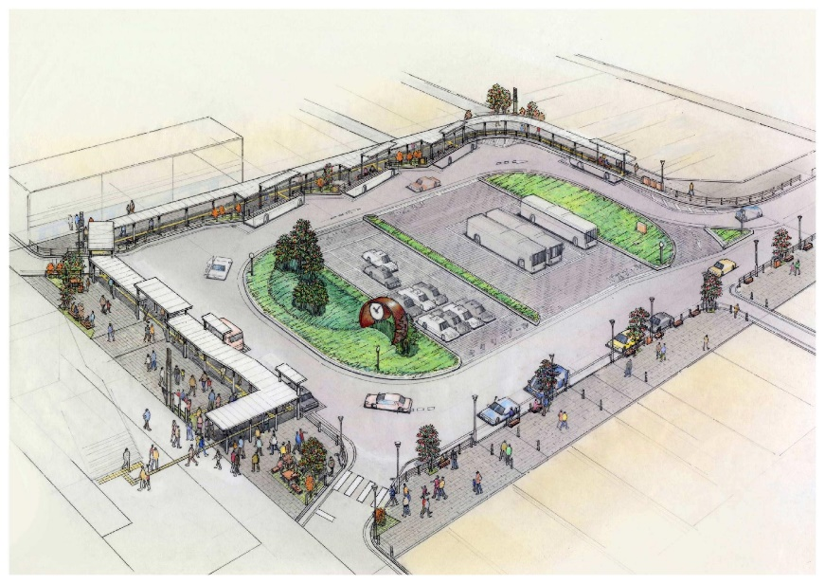
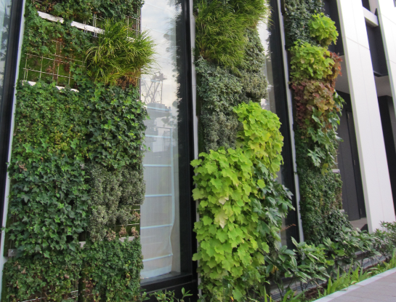
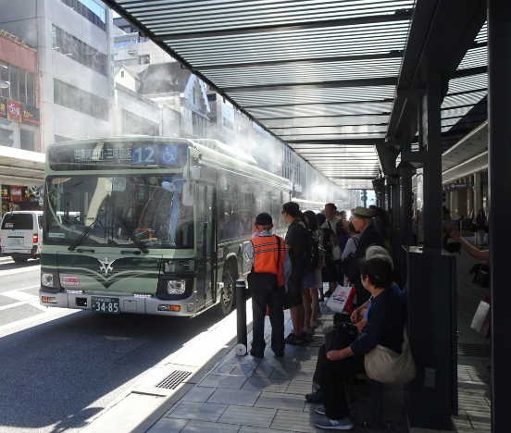
２．都市緑化を活用した猛暑対策事業の概要
⑵‐６
緑陰
■ 事業目的
○ 災害並みの猛暑から府民の安全安心を守り、熱中症の発症リスクの軽減を図るため、多くの人々が暑くても屋外で待たざるを得ない駅前広場や単独
のバス停等において、「都市緑化を活用した猛暑対策」を実施する。
○ 全国に先駆けて猛暑対策を推進することにより、万博開催やインバウンドの増加を見据えた「環境先進都市大阪」のアピールにつなげる。
■ 対策内容
○ 緑化（必ず含めること）と微細ミスト発生器等の暑熱環境改善設備等とが一体となり、涼しさを感じる空間を形成するものであること。
保水性舗装
気化熱を利用
して路面等の
温度上昇を
抑制・冷却
＜駅前広場での猛暑対策イメージ＞
＜バス停での猛暑対策イメージ＞
植樹
（シンボルツリーなど）
・大型の緑化プランター
・緑陰（街路樹）
・緑陰（駅前ビルの壁面緑化）
・再帰性フィルム（駅前ビルの窓に貼付）
・遮熱性の日除け
・微細ミスト
（バス停の上屋）
その他の対策
○送風ファン
・体に直接、風を当てて、
皮膚表面からの放熱を
促進
○冷却ベンチ
・ベンチに冷水等を導水し、
座面を皮膚温より冷やす
ことで着座した人の放熱を
促進
○冷却ルーバー
・ルーバーに保水性や潜水
性の機能を持たせて水を
供給し、気化熱により温度
上昇を抑制・冷却
○再帰性フィルム
・建物の窓等に当たる日射
の一部を上空に反射させ、
地上の歩行者への反射日
射を抑制
駅前ビルの壁面緑化
（バス停近傍等）
微細ミスト
・遮熱性舗装
（歩道部の舗装）
・保水性ブロック
・散水設備
（歩道部の舗装）
・遮熱性の日除け
・微細ミスト
（バス停、タクシー乗り場の上屋）
まちなかの暑さ対策ガイドライン 改訂（一部加工）
■ 支援の仕組み
○ バス停やタクシー乗り場のある駅前広場等で、市町村やバス事業者、駅ビル所有者などが連携して、「都市緑化を活用した猛暑対策」に取り組めるよう
支援する。
[対策実施箇所] 約１５０～２００箇所
（バス停やタクシー乗り場のある駅前広場、単独のバス停、駅プラットホーム（駅前広場がない駅を含む））
[助成の内容] 対策実施事業者（市町村や公共交通事業者など）を公募の上選定し、以下の補助金を助成することにより支援
＊ バス停やタクシー乗り場のある駅前広場、駅前広場以外に設置されている単独のバス停
・１事業箇所あたりの１事業者への補助金は補助対象経費の１分の１（上限１，５００万円）
但し、補助対象経費に国その他の団体からの補助金が充当される場合は、補助対象経費から当該補助金を控除した額の１分の１
＊ 駅のプラットホーム等（改札の内側）
・１事業箇所あたりの１事業者への補助金は補助対象経費の２分の１（上限１，５００万円）
但し、補助対象経費に国その他の団体からの補助金が充当される場合は、補助対象経費から当該補助金を控除した額の２分の１
[助成の期間] 令和２年度～令和５年度
[そ の 他] 猛暑対策事業により整備した設備等の利用促進に取り組むこと
その他、熱中症予防策の普及啓発など、熱中症の発症リスクの軽減策に独自に取り組むこと
バス停
駅のプラットホーム
（駅前広場と一体的に対策）
補助事業者（市町村等）の取組み

Slide 8
３．猛暑対策事業の進め方 （１／２）
⑵‐７
⑴ 補助申請の受付から補助対象箇所の選定、評価までの流れ
スケジュール |  | 大阪府の取組み
令和元年度 | ～３月末 | ■ 「まちなかの暑さ対策ガイドライン」を参考に、制度設計の上、補助要領等を作成 ・ 十分な暑熱環境改善効果が見込める「猛暑対策事業」が実施されるように募集条件を設定 ■ 補助要領等に基づき、令和２年度の「猛暑対策事業」の補助申請を受付（年度毎） ・ 募集条件に適合しているか、応募内容をチェック ・ 募集条件に適合した申請について優先順位を設定 ・ 予算の範囲内で優先順位の上位から、補助対象箇所（令和２年度分）を選定
令和２年度 | ４月上旬～中旬 | ■ 選定した補助事業者に交付決定
 | 交付決定後 | ■ 補助事業者への「猛暑対策事業」の指導 ・ 「まちなかの暑さ対策ガイドライン」を参考に対策事業を実施するよう指導
 | ６月 | ■ 「評価審議会」に令和２年度の「猛暑対策事業」の補助対象箇所を報告
 | １１月 | ■ 「評価審議会」に令和２年度の「猛暑対策事業」の進捗状況を報告
 | 事業完了後 (３月下旬まで) | ■ 「猛暑対策事業」により整備した暑熱環境改善設備等の整備状況を確認し、補助金を確定・交付
令和３年度 | ６月 | ■ 「評価審議会」に令和２年度の「猛暑対策事業」の実施状況を報告
 | ７月～９月頃 | ■ 「猛暑対策事業」により整備した暑熱環境改善設備等の供用状況・効果を確認 ・ 対策実施地点と未実施地点で、暑さ指数（WBGT）を測定して暑熱環境の改善効果を確認
 | １１月 | ■ 「評価審議会」に令和２年度に実施した「猛暑対策事業」の実績と自己評価を報告し、評価を依頼

Slide 9
３．猛暑対策事業の進め方 （２／２）
⑵‐８
⑵ 補助採択選定の流れ
大阪府の取組み
主な募集条件
○ 右記を主な補助要件
として、事業者からの
補助申請を受付
＜補助対象者＞
・府内の市町村
・バス事業者
・鉄軌道事業者 など
▼
○ 現地を確認
○ 申請書類の内容を確認
▼
○ 募集条件に適合するか
否か判断
１．実施場所
○ 暑くても屋外でバス等を待たざるを得ない場所であること
２．対策技術の選定
① 「日射を防ぐ対策」が講じられていること
② 場所の特性（日射環境、風環境など）に応じた対策技術が導入されること
③ 設置時・運用時の留意事項（設置場所・風向きなど）に配慮されていること
④ 暑熱環境改善効果のある緑化となっていること
⑤ 府又は市町村が定める景観計画に適合していること
など
適合
各年度の予算の範囲内で、優先順位の上位から順次採択

